Slide 1
Anaf i’r pen.
Hyrwyddwyr cymorth cyntaf
Dysgu sut i helpu rhywun sydd wedi cael anaf i’r pen

Slide 2
Sgiliau cymorth cyntaf Anaf i’r pen – gweithgaredd dysgu
Gweithgaredd gosod mewn trefn
Rhowch y lluniau ar y sleid nesaf mewn trefn er mwyn helpu rhywun sydd wedi cael anaf i’r pen.
Allwch chi ddangos y drefn gywir o ran beth i’w wneud pan fydd angen cymorth cyntaf ar rywun?
Gallwch edrych ar y cerdyn ‘sut i helpu rhywun sydd wedi cael anaf i'r pen’ i’ch helpu.

Slide 3
Sgiliau cymorth cyntaf Anaf i’r pen – gweithgaredd dysgu Rhowch y rhifau ar y lluniau yn y drefn rydych chi’n credu fyddai orau i helpu rhywun sydd wedi cael anaf i’r pen

Slide 4
Sgiliau cymorth cyntaf Anaf i’r pen – gweithgaredd dysgu Nawr, gwiriwch i weld a ydych wedi rhoi’r camau yn y drefn gywir
Sut i helpu rhywun sydd wedi cael anaf i’r pen
Helpwch yr unigolyn i orffwys.
Daliwch rywbeth oer ar y rhan o'i ben sy'n brifo (fel bag o bys wedi’u rhewi wedi’i lapio mewn lliain sychu llestri).
Ewch i ddweud wrth oedolyn. Os bydd yn mynd yn gysglyd, yn chwydu neu’n ymddangos fel pe bai wedi drysu, ffoniwch 999.

Slide 5
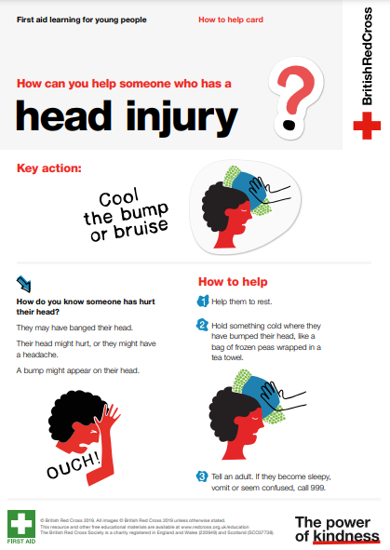
Cerdyn sut i helpu rhywun sydd wedi cael anaf i'r pen Atgoffwch eich hun o’r camau i’w cymryd i helpu rhywun sydd wedi cael anaf i’r pen

